Slide 2
Beredskab
Modulkursus – Ny på DTU

Slide 3
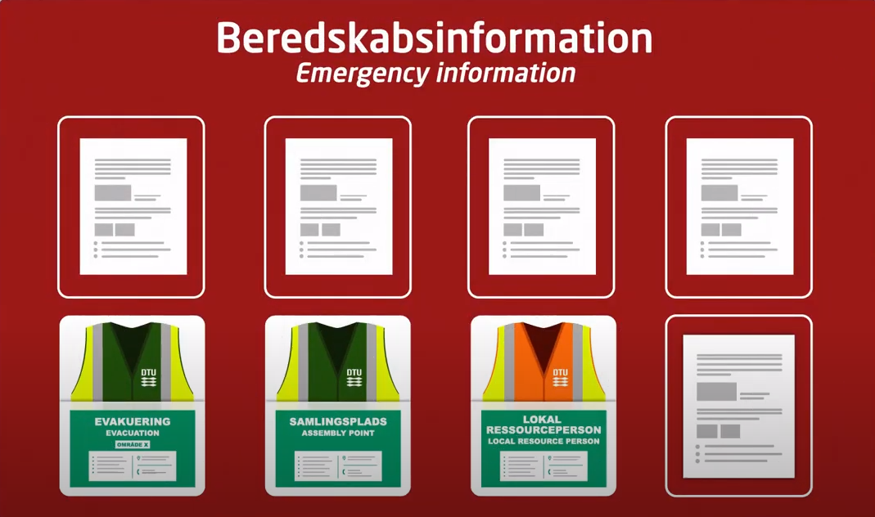
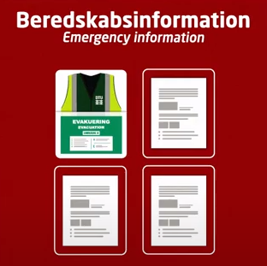
Beredskabstavlen
- en del af evakueringsproceduren
Hovedberedskabstavle – sidder i indgangspartiet
Supplerende beredskabstavle – sidder efter behov
Notes:
Hvad indeholder tavlen:
Brand- og evakueringsinstruks, veste til brug for evakueringsproceduren, ordensregler for brandsikkerhed og evt. lokale informationer.

Slide 4
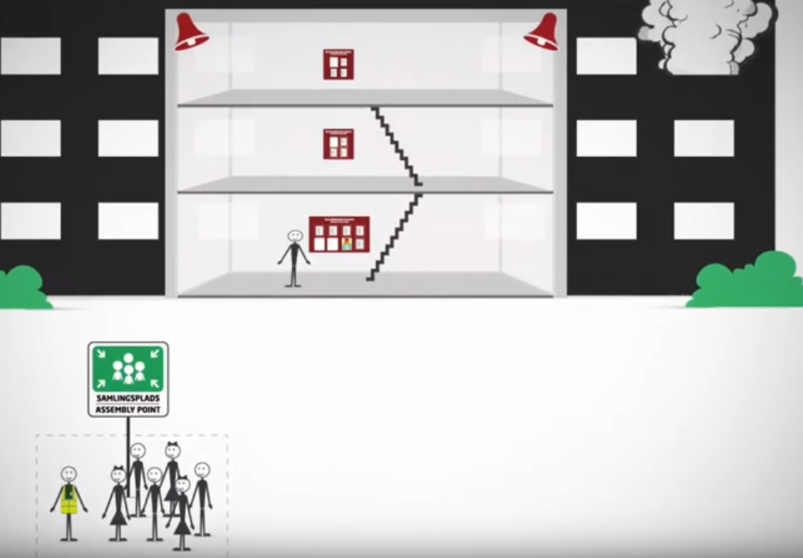
DTU’s evakueringsprocedure
Du skal blive fortrolig med:
DTU’s evakueringsprocedure – herunder de 3 vestes funktioner
Beredskabstavlernes placeringer
Samlingspladsens placering
Lokale flugtvejsforhold
DK: Evakueringsproceduren (animationsfilm)
DK undertekster: Evakueringsproceduren (animationsfilm)
ENG: Evakueringsproceduren (animationsfilm)
ENG undertekster: Evakueringsproceduren (animationsfilm)
Notes:
DTU har stort fokus på, at det er trygt og sikkert at færdes på universitetet. Derfor har DTU en fælles procedure for, hvordan man evakuerer bygninger.
Fælles ansvar!
Du skal søge aktiv deltagelse i selve evakueringsfasen. Gør brug af de ophængte veste på de røde beredskabstavler, og udføre den tilknyttede opgave. Er alle veste taget, så søger du til den udendørs samlingsplads.
Årlige øvelser!
Vi holder øvelser i ”fredstid”, for at træne og lære proceduren til den dag det gælder.
Afspilning af video (link til YouTube), stop filmen ved 03:24, derved udeledes DTUalarm som ikke er færdigredigeret.

Slide 5
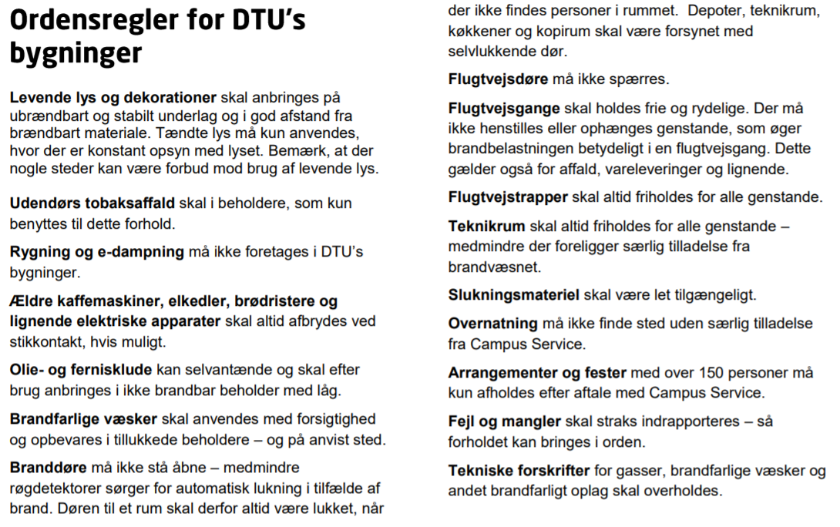
Notes:
Sikre at mennesker kan komme sikkert ud og at sikre vores bygninger bedst muligt i forhold til brand.
Det er særligt vigtigt at mennesker kan komme ud på sikker vis, og derfor er der en øget opmærksomhed på flugtvejsforholdene,
Selvlukkende døre må ikke fastholdes.
Flugtvejsgange skal holdes frie og ryddelige.
Ingen oplag i trappeopgange som er indrettet som flugtvej.
Ordensreglerne findes på de røde beredskabstavler og på Inside.

Slide 6
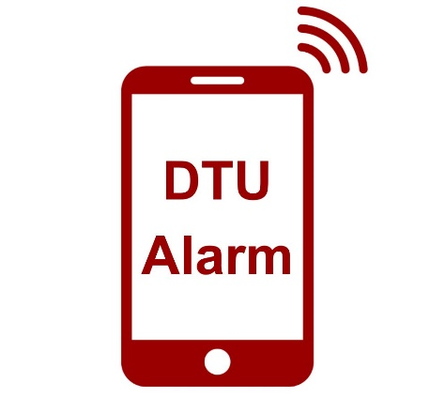
DTUalarm
Arbejdstelefonnummer
Dit arbejdsmobilnummer overføres automatisk fra DTU Basen til varslingssystemet.
Supplerende telefonnummer (herunder privat telefonnummer)
Har du ikke en arbejdsmobil eller ønsker et supplerende telefonnummer tilknyttet varslingssystemet, gøres det via feltet ”SMS-telefonnummer” på din profil på Inside.
Notes:
DTU råder over et SMS-varslingssystem, hvorigennem det er muligt at udsende beredskabsmeddelelser i tilfælde af meget alvorlige beredskabshændelser.
Ved varsling udsendes automatisk en SMS til både arbejdsmobilnummeret og det valgte SMS-telefonnummer.
Det er kun centrale personer på DTU, som kan udsende SMS-varslinger.

Slide 7

I tilfælde af…
I tilfælde af et akut uheld skal du gøre følgende:
Skab sikkerhed
Vurder situationen/tilskadekomne
Alarmér - ring 1 1 2
Giv førstehjælp/psykisk førstehjælp
Modtag redningsberedskabet
Informér DTU's koncernberedskab - ring (+45) 45 25 33 55
Notes:
I de tilfælde hvor der rekvireres BRAND, REDNING eller POLITI

